Slide 1
Utvärdering sommaren 2022
Behov och utfall
Enkät sommarvikarier
Ekonomi
Avvikelser
Socialtjänsten

Slide 2
Rekrytering av omsorgspersonal 2022
2022-06-30
BEHOV 2022-03-16 | 282
ANSÖKNINGAR I REACHMEE | 328
Återtagen ansökan | 80
REFUSERADE | 90
ANSTÄLLDA | 158 | 48%
ANSTÄLLDA ÄLDREOMSORG
Äldrecentra | 8
Hemtjänst | 34
SÄBO | 58
TOTALT | 100
ANSTÄLLDA STÖD OCH OMSORG
Pers ass | 21
SO boende | 37
Korttids/fritids | 0
TOTALT | 58
ANSTÄLLDA SO+ÄO | 158
Socialtjänsten
Notes:
Analys: Antal ansökningar minskar med 144 st
Antal anställda minskar med 102 st

Slide 3
Rekrytering servicetjänster 2022
43 anställda
35 SÄBO
8 Hemtjänst
Socialtjänsten

Slide 4
Enkät sommarvikarier 2022
Socialtjänsten

Slide 5
Enkät sommarvikarier 2022
Förfrågan om att delta i enkäten skickades ut till ca 580 personer.
205 svar inkom
Socialtjänsten

Slide 6
Socialförvaltningen
På frågan ”Skulle du rekommendera en vän att söka jobb hos oss” svarade
178 (86,8%) Ja
27 (13,2%) Nej

Slide 7
Ekonomi
Socialtjänsten

Slide 8
Kostnader per avdelning 2022
Socialtjänsten

Slide 9
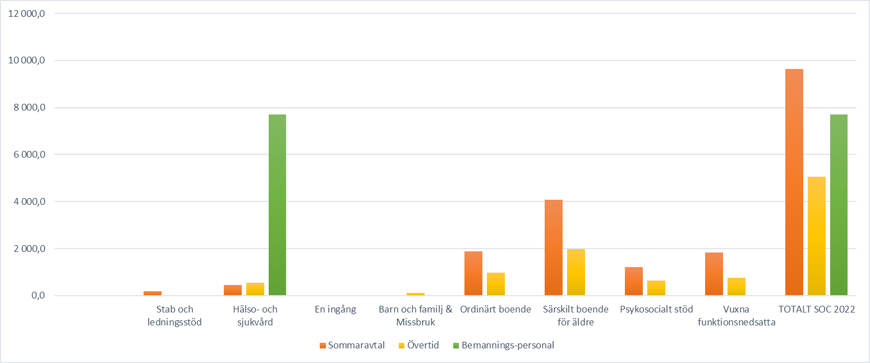
Kostnader per slag
Socialtjänsten

Slide 10
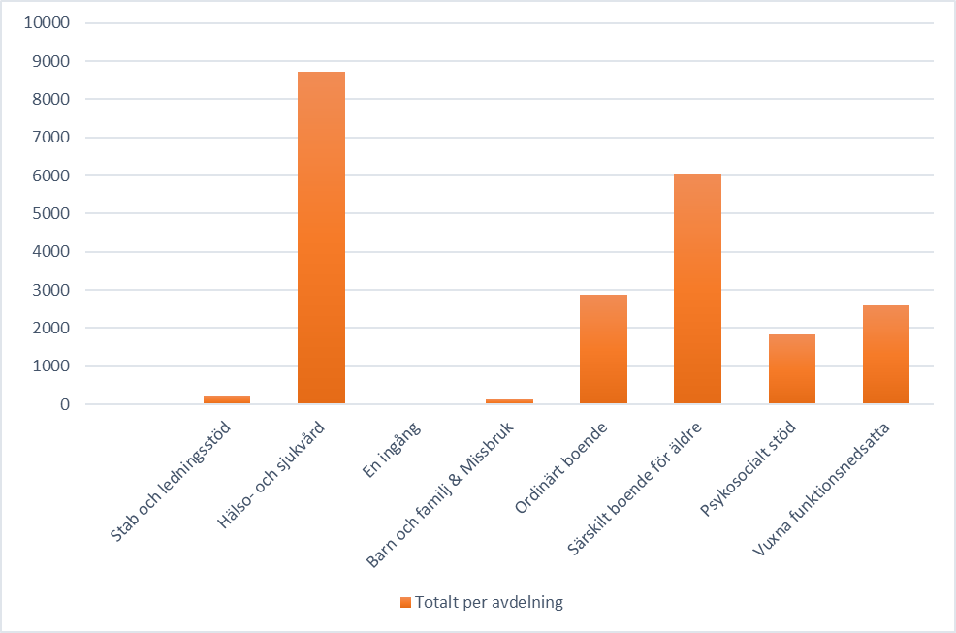
Totala kostnader per avdelning
Socialtjänsten

Slide 11
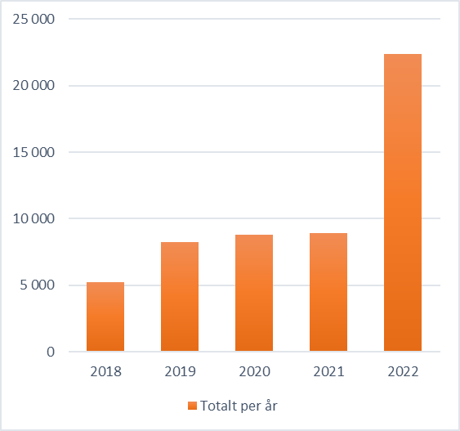
Kostnadsutveckling 2018-2022

Slide 12
2018-2022 per slag

Slide 13
Avvikelser
Socialtjänsten

Slide 14
HSL-rapporteringar 2022
Socialtjänsten

Slide 15
Fortsättning rapportering HSL
Socialtjänsten

Slide 16
Fortsättning rapportering HSL
Socialtjänsten

Slide 17
Avvikelser SoL och LSS
SAS kommentar
Det går inte att se utstickande tendenser eller mönster i det som rapporterats under granskad period. Det avviker heller inte från händelser, brister som rapporterats övriga året. Brister i bemanning har rapporterats i 6 av 91 fall. Det är färre än sommaren 2021.
Noteras ska att sammanställning och analys sker på aggregerad nivå per helår och att det inte genomförs djupdykningar för specifika granskningar exempelvis per tertial, hel- eller halvår alternativt storhelger. Så det saknas data på om det avviker eller finns tendenser, mönster relaterat till andra perioder över året.
Rapporteringarna har ökat med 14 jämfört med föregående sommar. SAS analys är att det snarare rör ökad kunskap inom vissa verksamhetsområden om rapporteringslydigheten och vikten av kvalitets-, och förbättringsarbete genom rapportering och hantering av brister än att det skulle inträffat fler händelser, brister år 2022 jämfört med 2021. Tidigare bedömning om risk för mörkertal i brister kvarstår, detta på grund av risk för brister i följsamhet till kraven på rapportering och systematiskt förbättringsarbete och det i sin tur är grundat på svårigheter med kompetensförsörjning inte minst sommartid.
Avvikelser | 2021 | 2022
Juni | 29 | 29
Juli | 37 | 30
Augusti | 11 | 32
Totalt | 77 | 91

